Slide 1
NPEX 음성인식 강의 (6월22~24)

Slide 2
음성 인식 vs Text understanding
DNN 구조는 매우 비슷하다. 둘 다 sequence recognition 의 성격이 강하다. RNN, Transformer 가 중요한 역할.
디지털 신호처리 + RNN/CNN/Transformer
차이:
Text – 인간에게 익숙한 매우 압축된 형태의 심볼(feature 인) 글자 또는 단어(word)가 들어간다.
Speech – analog signal (continuous signal) 이 들어간다.
Analog를 digital data 로 바꾸고 (결과는 방대한 크기)
Digital data 를 압축해서 작은 용량의 feature 로 바꾸어야 한다.
Speech는 text 보다 길이가 매우 길다. 1초의 대화를 text로 나타내면 단어 하나나 둘, 음성은 sample 수로는 16K 개, frame 개수로는 50~100개.

Slide 3
디지털 신호 처리: Sampling, Fourier transform, Filtering
서울대 전기정보공학부
교수 성원용

Slide 4
신호처리
Analog 와 Digital signal processing
Sampling and quantization (A/D conversion, D/A conversion)
Nyquist sampling rate
μ-Law companding
Frequency in sampled domain
Fourier transform (discrete Fourier transform, fast Fourier transform)
Power spectrum
Digital filtering (convolution)
Sampling rate conversion

Slide 5
Digital signal (숫자형태의 신호)
원래부터 digital 형태로 만들어진 신호
예, 주가(주식의 가격) 등 통계 데이터
컴퓨터로 생성된 신호 (sine wave sin(2*pi*n/N)
CMOS sensor 에서 얻어진 이미지 (원래 정해진 해상도가 있다)
아날로그 신호를 sampling 하여 digital 로 저장한 것
음성
많은 센서 신호

Slide 6
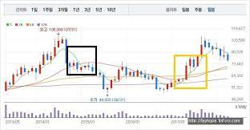
주식 가격 신호
Moving average: 과거 5, 20, 60 일간의 평균

Slide 7
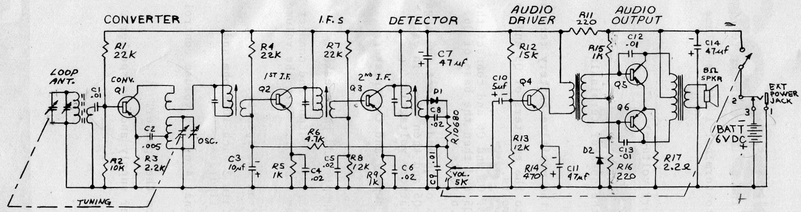
Analog and digital signal processing system
Analog signal processing system
옛날의 전축, 라디오, TV
내부에 몇 개의 Transistor (신호증폭)과 L (inductor), C (capacitor)가 많이 들어감.
LC 공진회로
지금은 Transistor 대신에 OP Amp 많이 사용

Slide 8
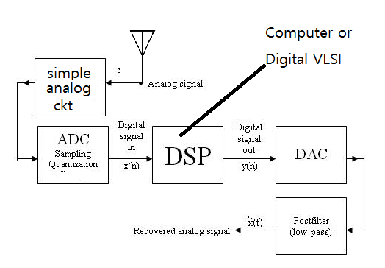
디지털 신호처리 시스템
ADC(Analog digital converter)를 이용하여 analog 신호를 숫자로 바꿈. 그 다음은 컴퓨터(SW)나 digital hardware (adder, memory) 로 처리

Slide 9
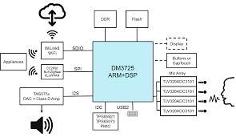
Amazon Echo block diagrm

Slide 10
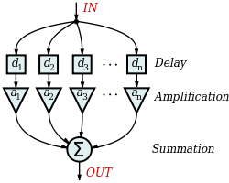
Digital filter
Bandpass, highpass, lowpass filter 오른쪽 그림과
같이
amplification (곱하기, *)
합치기 (더하기, +)
신호를 지연하기 (delay, memory )동작을 이용
즉 매우 빠른 컴퓨터만 있으면 라디오를 SW로 만들 수 있다.
또는 digital VLSI 로 만들 수 있다.
현재 HDTV, Smartphone 을 이런 방식으로 만듦.
인공신경망도 비슷한 구조 (non-linear activation unit이 필요)

Slide 11
그럼 왜 그전에는 digital 방식을 사용하지 안하였는가?
Digital 방식은 많은 수의 multiplication, addition 을 필요로 하는데, 이 필요한 회수가 sampling 주파수 (즉, 신호가 오는 주파수)에 비례한다. 그렇기 때문에 고주파 신호처리에는 매우 불리하였다.

Slide 12
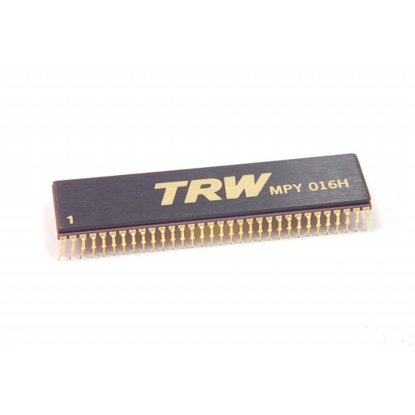
승산기(hardware multiplier)의 가격)
30년전 TRW 16bit*16bit multiplier, 10MHz 동작
– 당시 자동차 한대 가격
(OP amp: 짜장면 가격)
현재: 하나의 chip 안에 multiplier 수천개가 들어감 (동작 주파수 100MHz 이상) 가격: 10만원 이내
Moore의 법칙에 의해서 이렇게 됨.
30년전에는 정교한 신호처리를 위해서 digital signal processing 을 사용했다면, 지금은 대부분 cheap signal processing 이 목적이다.

Slide 13
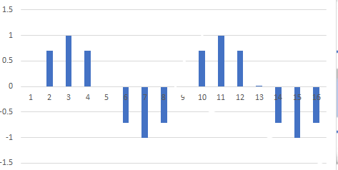
디지털 신호의 예: 주기 N=8 인 sine wave: sine(2pi*n/N)
값이 N=8 의 주기로 변한다.
한 sample 동안에 sine wave 가 2*pi/N radian 만큼 변한다.

Slide 14
디지털 신호와 주파수
sin(2*pi*n/N), cos(2*pi*n/N)
주기가 N 인 sine wave. 주파수(rad/sample) 2*pi/N

Slide 15
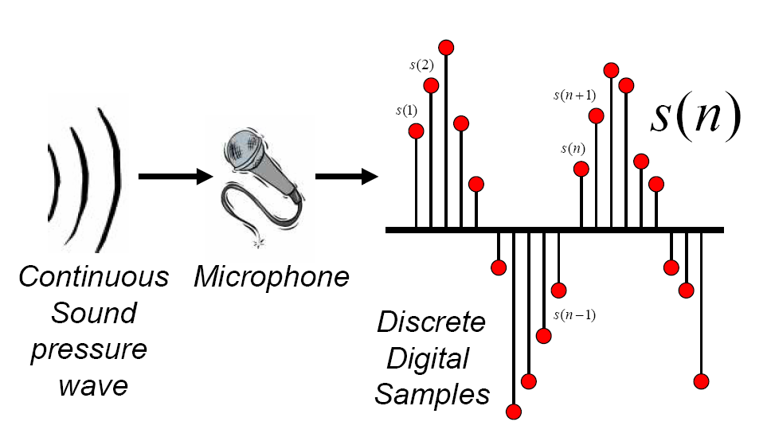
Analog to digital conversion (sampling and quantization)

Slide 16
Analog와 디지털 신호
Continuous time signal( analog signal)
voltage, current( continuous )
time ( continuous )
Discrete time signal
sampling
continuous level
discrete time
( sequence )
Digital signal
discrete level
3
2
2
2
2
1
1
quantization
discrete time
-1

Slide 17
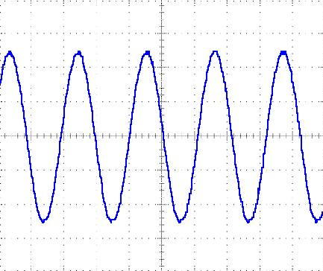
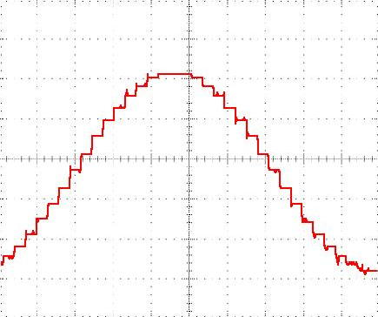
Analog to digital conversion
Converting a continuously changing waveform (analog) into a series of discrete levels (digital)

Slide 18
ADC 과정
하나의 칩안에 있는 경우가 많다
CPU clock fcpu
H( f )
x( t )
S / H
ADC
COMPUTER
f
Analog lowpass filter
fsampling
fsampling은 신호를 sampling 하는 주파수이고, fcpu는 CPU 동작속도로 서로 관련이 없다. 단 SW구현을 위해서는 fcpu >> fsampling이 필요하다. 보통 fcpu는 10MHz~ 3GHz, fsampling은 수 KHz ~ 수십MHz

Slide 19
TLV320AIC3101
Stereo ADC (Analog Digital Converter)

Slide 20
샘플링 주파수의 결정(f_{sample}, 1/T)
T를 키우면 x[ n ]의 양이 줄어든다.
그러나 T를 무한정 크게 할 수는 없다.
aliasing problem 이 있다.

Slide 21
Sine wave 가 들어올 때의 sampling
예: 1 Hz
Ω = 2π rad/sec
0
1
2
3
4
1초 동안에 약 4번 sample

Slide 22
Sine wave 가 들어올 때의 sampling
예: 1 Hz
Ω = 2π rad/sec
0
1
2
3
4
1초 동안에 약 2번 sample

Slide 23
Sampling
한 sample 동안에 신호의 phase가 π보다 더 많이 바뀌면 샘플링이 잘 안된다.
( 1/2 주기, + - + )
- 2/3 π or 4/3 π ?

Slide 24
Nyquist sampling theorem
Aliasing 을 막기 위해서는 input signal 의 maximum frequency 성분이 –fsample/2 ~ fsample/2 사이에 있어야 한다. 즉 1MHz 로 sampling을 하려면, 입력의 최대 주파수가 0.5MHz 이내여야 한다.
어떤 입력 신호의 최대 주파수가 fmax 이면 fsampling > 2*fmax 여야 한다.

Slide 25
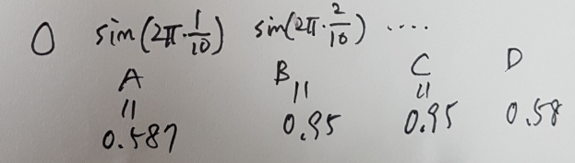
The concept of frequency in the discrete time domain
continuous . . . Hz, cycle / sec, rad / sec ; sec( 절대적 시간 )
Discrete: sin(2*pi/N), cos(2*pi/N)
1 Hz
Ω = 2π rad/sec
0
1
2
3
4
왼쪽과 같이 digital 로 보이는 값의 주파수는?
π/5 rad/sample
또는 그냥 π/5
즉, 샘플된 신호의 원래 주파수 (Hz)는
알 수가 없고, 단지 sample 된 domain 에서의 변화만 안다.

Slide 26
디지털 신호와 주파수
sin(2*pi/N), cos(2*pi/N)
주기가 N 인 sine wave.

Slide 27
The Concept of frequency in the discrete time domain
Discrete . . . cycle / sample, rad / sample
; 절대적 시간 대신 순서만 존재한다.
T = 4 sample
ω = π / 2 rad / sample
n = 0
1
2
3
4
5
6
7
8
ω = π rad /sample
* Discrete time domain에서 frequency는
-π에서 π까지만 생각하면된다.

Slide 28
몇 bit ADC 가 필요?
N bit -> 2^{N} levels
8bit -> 256 levels
16bit -> 65,536 levels
일반적으로 audio 에는 16비트 이상, 전화에는 12비트 이상, video 에는 8비트 이상을 사용한다. Printer는 1bit (black and white dot)로 나타낸다.
N 이 크면 – 양자화 잡음 (quantization noise) 작다.
ADC 가격이 비싸다. 저장에 용량이 더 필요하다. DSP 과정에서 더 높은 bit의 multiplier adder memory 가 필요하다.

Slide 29
Discrete to continuous conversion
. . . low pass filtering
H(f)
y[ n ]
computer
S / H

Slide 30
Discrete to continuous conversion( continued )

Slide 31
Practical system의 예
Audio: 인간 귀의 청력 한계는 약 20KHz이다.
Hifi audio의 경우: CD fsampling = 44.1KHz
MP3 = 48k, 44.1K and 32kHz 등
전화: fsampling = 8KHz → wideband coding 16KHz
Image의 경우: printer: 1200dpi (dot per inch)
iPhone7 LCD: 1334 x 750 픽셀 해상도(326ppi)

Slide 32
Digitizing Speech (II)
Quantization
Representing real value of each amplitude as integer
8-bit (-128 to 127) or 16-bit (-32768 to 32767)
Formats:
16 bit PCM
8 bit mu-law; log compression
LSB (Intel) vs. MSB (Sun, Apple)
Headers:
Raw (no header)
Microsoft wav
Sun .au
40 byte
header

Slide 33
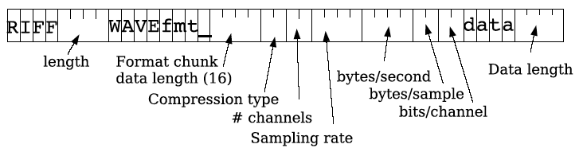
WAV format

Slide 34
LIBROSA
LibROSA is a python library that has almost every utility you are going to need while working on audio data. Quick light on the features —
Loading and displaying characteristics of an audio file.
Spectral representations
Feature extraction and manipulation
Time-Frequency conversions
Temporal Segmentation
Sequential Modeling…etc

Slide 35
Installation
pypi : pip install librosa conda : conda install -c conda-forge librosa

Slide 36
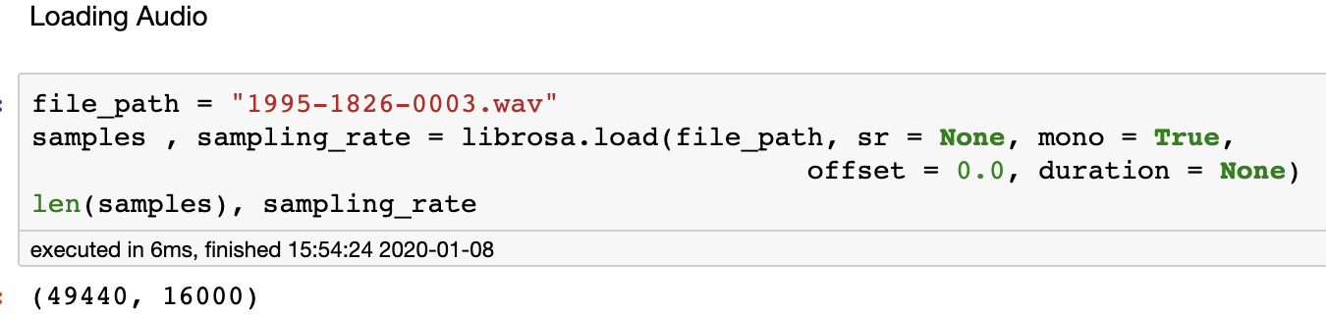
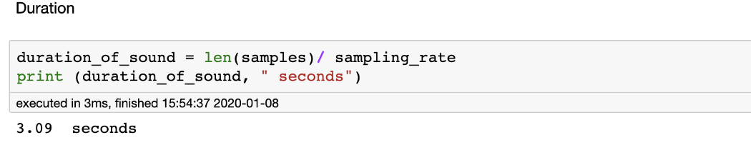
librosa.load() —> function returns two things
1. An array of amplitudes.
2. Sampling rate. If you keep the argument sr = None , it will load your audio file in its original sampling rate. (Note: libROSA can upsample or downsample the signal for you).

Slide 37
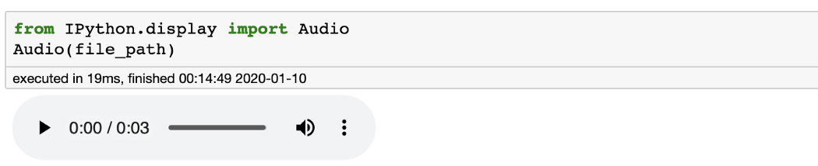
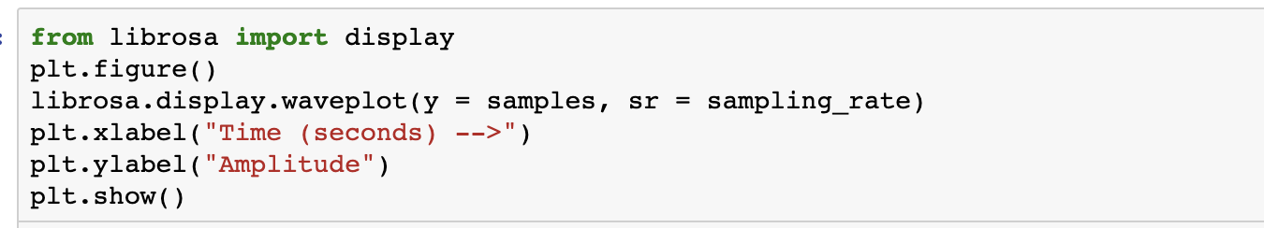
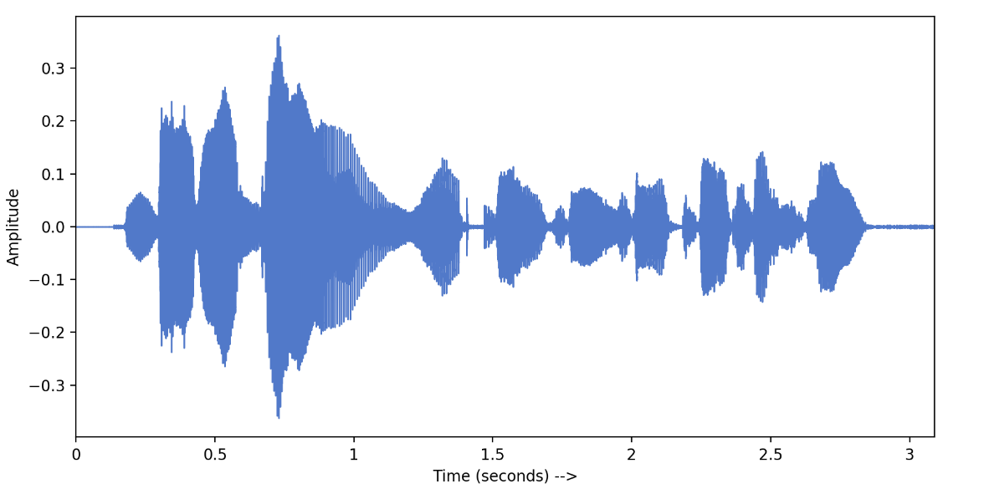

Slide 38
Digital storage
CD는 audio 신호를 44.1KHz로 sample 한 후 16bit (2byte)로 ADC한다. 한시간의 음악을 녹음해 두는데 저장장치 얼마만큼이 필요한가?
답: 2byte*44.1K*3600 = 317Mbyte
지금 사용하는 LCD 화면의 해상도는 1680*1050이다. 그리고 한 픽셀은 32비트(RGB를 나타냄)를 사용한다. 하나의 화면 버퍼로 필요한 DRAM 용량은 얼마인가? =10.08Mbyte
화면의 수평, 수직 해상도가 모두 두배씩이 된다면 화면 버퍼로 필요한 DRAM의 양은? 위의 4배.
HDTV를 만들기 위해서는 큰 DRAM buffer 필요.

Slide 39
Digital compression
CD는 audio 신호를 44.1KHz로 sample 한 후 16bit (2byte)로 ADC한다. 한시간의 음악을 녹음해 두는데 저장장치 얼마만큼이 필요한가?
답: 2byte*44.1K*3600 = 317Mbyte
Flash memory 32Mbyte가 있다. 곡을 몇시간이나 넣어둘 수 있는가? Uncompressed: 약 6분
MP3는 이 오디오 신호를 compress 해서 32Mbyte flash memory 에 곡을 한시간 이상 저장토록 하였다. MP3는 오디오 압축 표준.
어떻게 압축: 신호의 성질을 이용.

Slide 40
Audio (음성)용 ADC, DAC
음성전화용 – f_{sampling} 8KHz
광대역 전화용 - f_{sampling} 16KHz
MP3 audio 등 - f_{sampling} 16KHz ~ 48KHz
Bit 수 – 전화용 12bit, Audio 용 16~24bit

Slide 41
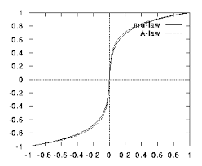
8-bit μ-Law companding

Slide 42
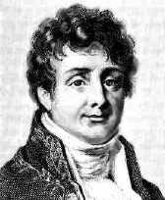
Discrete Fourier Transform
Jean-Baptiste Joseph Fourier
1768~1830
Wonyong Sung

Slide 43
Why Fourier transform is important
인간은 음성의 waveform 을 보고서 판단하지 못한다. 음성의 시간적인 waveform 은 반사등의 영향으로 phase distortion 이 많다. Phase distortion 은 음성의 waveform 모양을 많이 바꾼다. 그렇지만 frequency domain 의 주파수별 에너지 (spectrum)는 안 바꾼다.
귀의 와우(cochlear)가 time-domain waverform 을 frequency domain 으로 바꾼다.

Slide 44
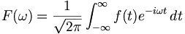
Fourier Transform
Property of transforms:
They convert a function from one domain to another with no loss of information
Fourier Transform: converts a function from the time (or spatial) domain to the frequency domain
cos ωt – i sin ωt

Slide 45
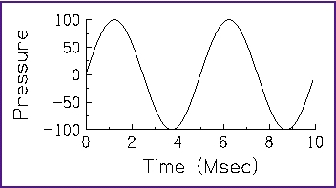
Time Domain and Frequency Domain
Time Domain:
Tells us how properties (air pressure in a sound function, for example) change over time:
Amplitude = 100
Frequency = number of cycles in one second = 200 Hz

Slide 46
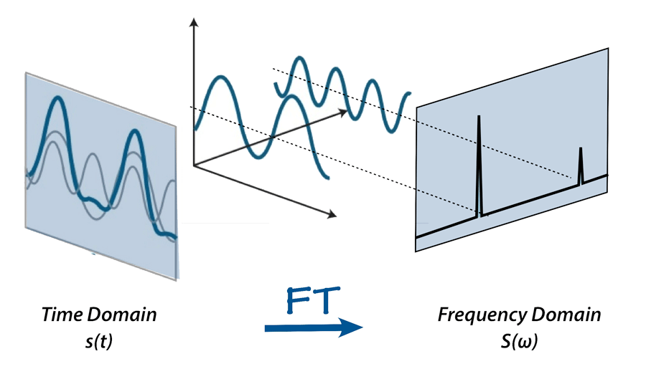

Slide 47
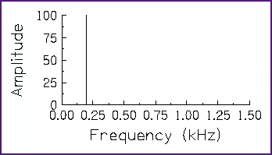
Time Domain and Frequency Domain
Frequency domain:
Tells us how properties (amplitudes) change over frequencies:

Slide 48
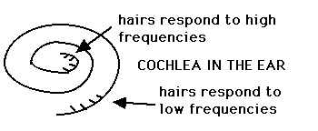
Time Domain and Frequency Domain
Example:
Human ears do not hear wave-like oscillations, but constant tone
Often it is easier to work in the frequency domain

Slide 49
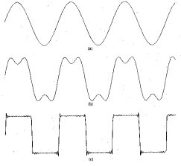
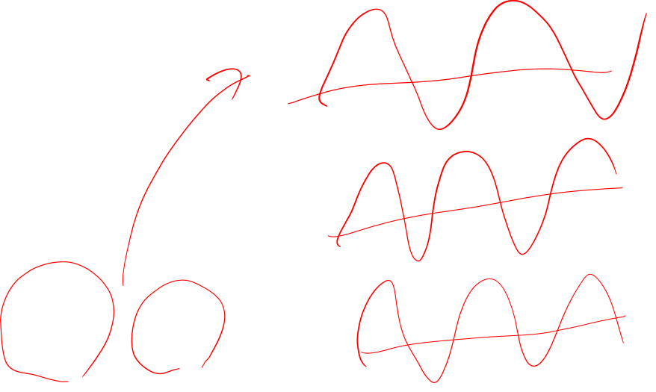
Time Domain and Frequency Domain
In 1807, Jean Baptiste Joseph Fourier showed that any periodic signal could be represented by a series of sinusoidal functions
In picture: the composition of the first two functions gives the bottom one

Slide 50
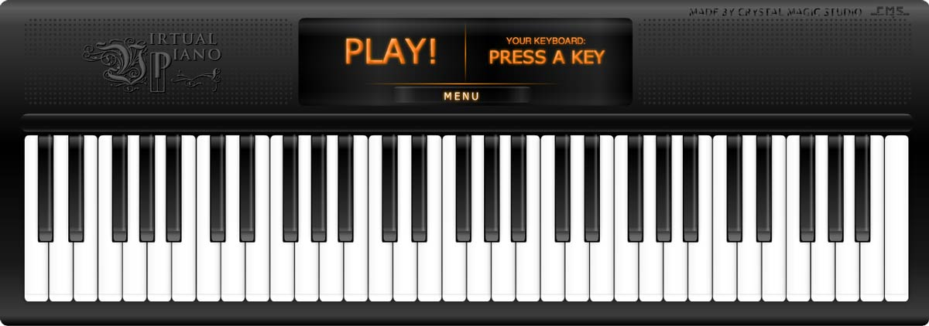
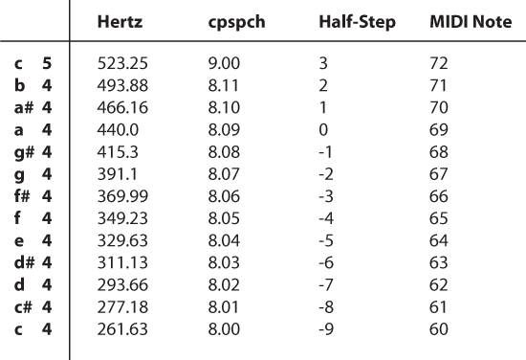

Slide 51
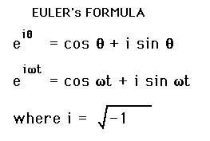
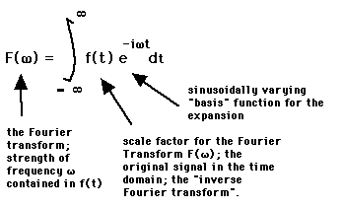
Fourier Transform
Because of the
property:
Fourier Transform takes us to the frequency domain:
Notes:
The property of euler number is what gives the F transform the power to take us to freq. domain

Slide 52
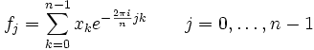
Discrete Fourier Transform
In practice, we often deal with discrete functions (digital signals, for example)
The input is of limited length (n)
Discrete version of the Fourier Transform is much more useful in computer science:
O(n²) time complexity

Slide 53
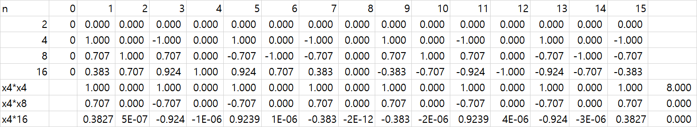
두 신호의 correlation
Sum(n=0, N-1) x(n)*y(n)
두개의 같은 주파수의 sine wave를 곱한 후 평균하면 ½ 이 된다.
두개의 다른 주파수의 sine wave를 곱한 후 평균하면 0 이 된다.

Slide 54
Discrete Fourier Transform
In practice, we often deal with discrete functions
The input is of limited length (N)
Discrete version of the Fourier Transform is much
more useful in computer science:
Let x[n] be an N-point signal, and W_{N} be the N^{th} root of
unity. The N-point discrete Fourier Transform of x[n],
denoted X(k) = DFT{x[n]}, is defined as

Slide 55
N^{th} Root of Unity

Slide 56
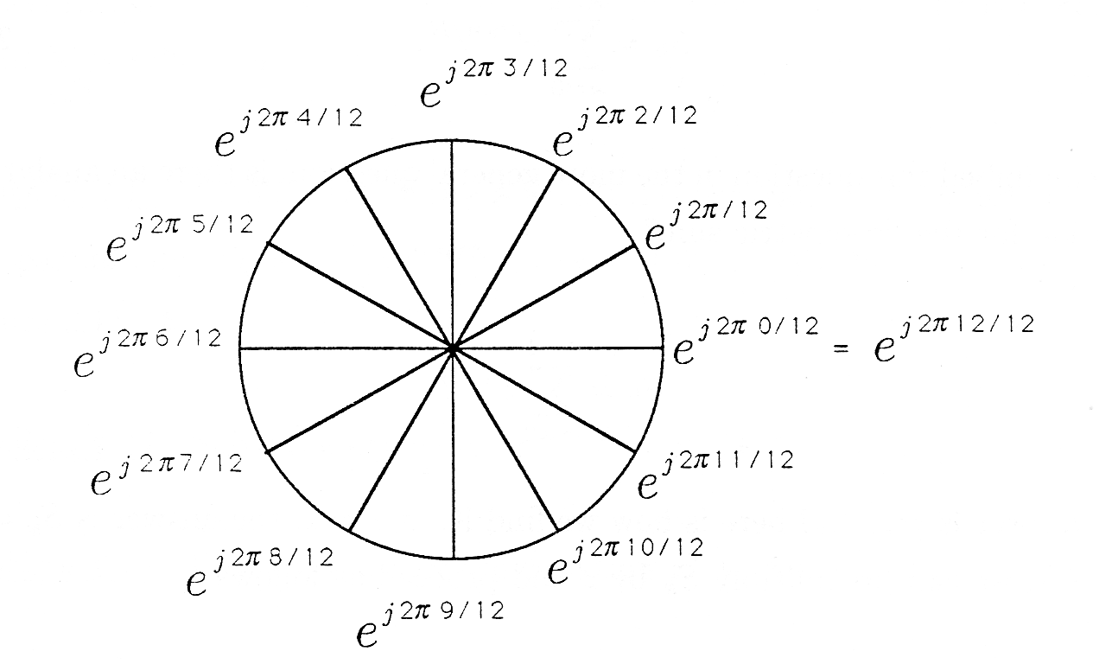
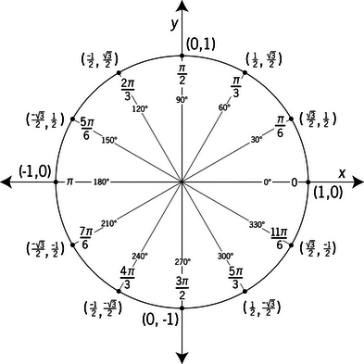

Slide 57
Matrix Formulation
주기가 N인 discrete (cosine, sine) sequence (한 sample에 2π/N 씩 진전
주기가 N/2인 discrete (cosine, sine) sequence

Slide 58
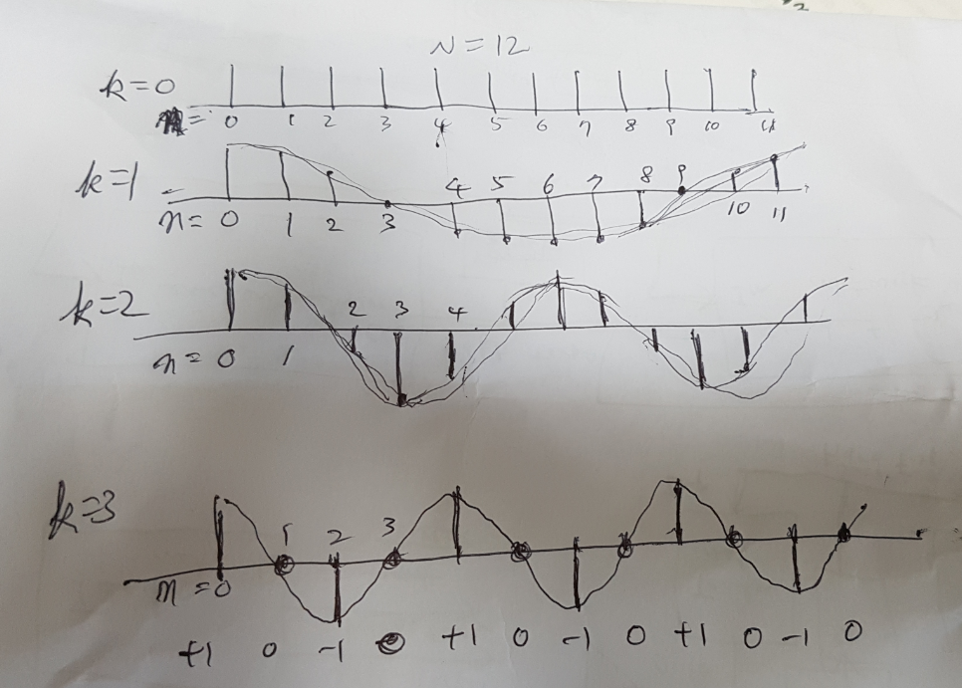
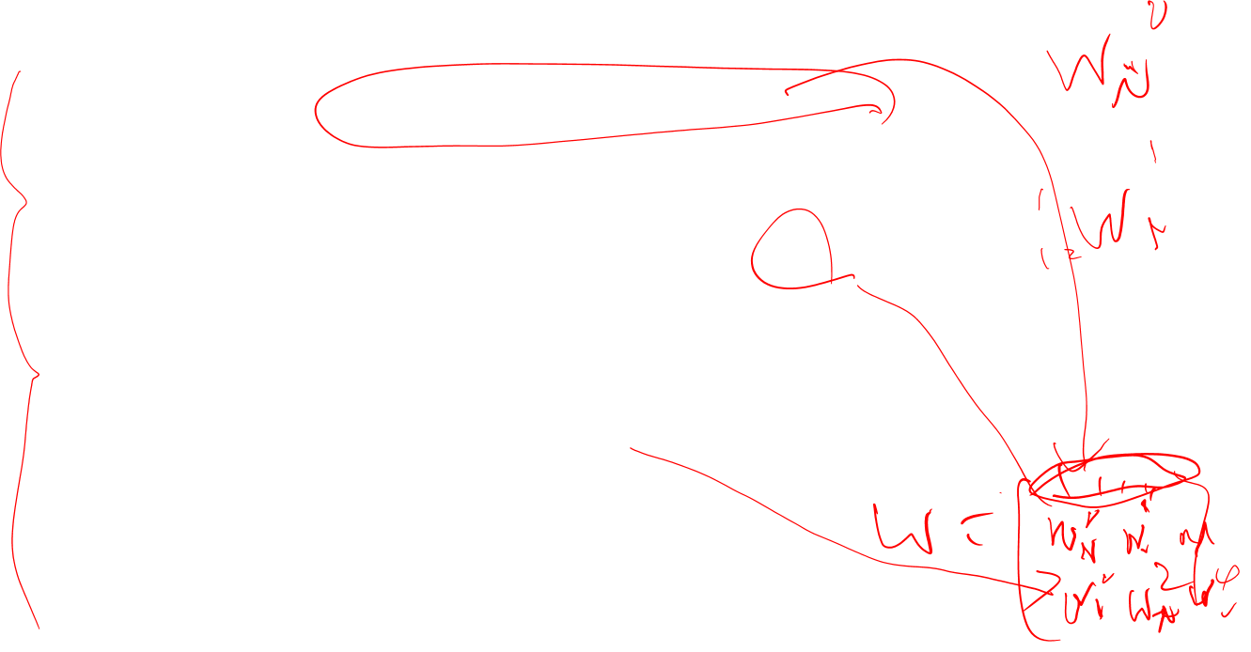

Slide 59
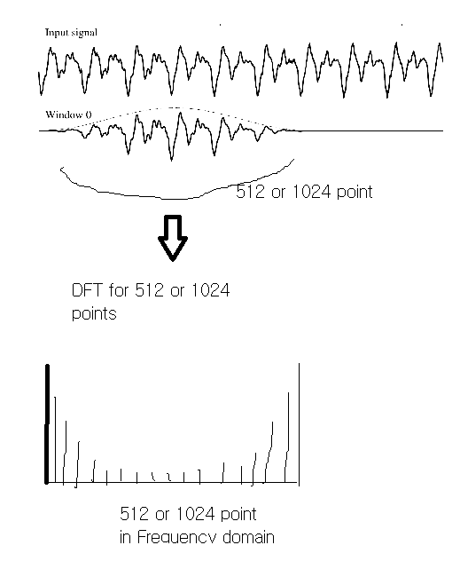
연속적으로 들어오는 신호의 Fourier transform (short-time Fourier transform)
Windowing and DFT (discrete Fourier transform)

Slide 60
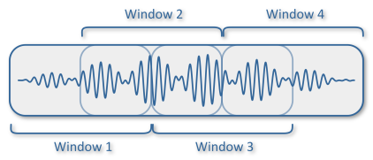
Real-time signal processing
Sampling -> sliding window -> DFT for each window -> Plot

Slide 61
Windowing
x[n]의 길이가 N보다 길 때, 이를 N으로 맞추어야 한다.
Hamming window 가 유명
Rectangular window의 경우 주파수 영역에서의 찌그러짐이 있다.

Slide 62
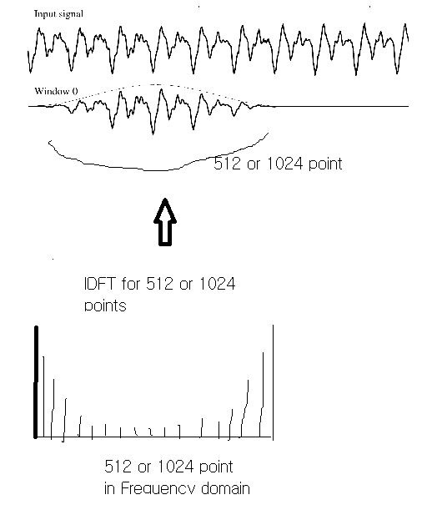
Inverse DFT: from frequency domain to time(sampled) domain

Slide 63
Inverse Discrete Fourier Transform
Let X(k) be an N-point DFT sequence, and W_{N} be the
N^{th} root of unity. The N-point inverse discrete Fourier
Transform of X(k), denoted x[n] = IDFT{X(k)}, is
defined as

Slide 64
Matrix Formulation

Slide 65
Faster DFT computation?
Take advantage of the symmetry and periodicity of the complex exponential (let W_{N}=e^{-j2π/N})
symmetry:
periodicity:
Note that two length N/2 DFTs take less computation than one length N DFT: 2(N/2)²<N²
Algorithms that exploit computational savings are collectively called Fast Fourier Transforms

Slide 66
8-point FFT
8-point Signal Flow Diagram
x(0)
X(0)
x(4)
X(1)
x(2)
X(2)
x(6)
X(3)
x(1)
X(4)
x(5)
X(5)
x(3)
X(6)
x(7)
X(7)
a
b

Slide 67
FFT times
Time (1 multiplication per microsec)
N
Direct DFT
FFT
64
.02 sec
.002 sec
512
1
.02 sec
4096
67
.2
32768
1 hr 11 mins
2
262144
3 days 4 hrs
19

Slide 68
DFT Interpretation
DFT sample X(k) specifies the magnitude and phase angle of the k^{th} spectral component of x[n].
The amount of power that x[n] contains at a normalized
frequency, f_{k}, can be determined from the
power density spectrum defined as
Complex number 의 magnitude 는 real term 과 imaginary term을 각각 제곱하여 더 한후 square root를 씌운다

Slide 69
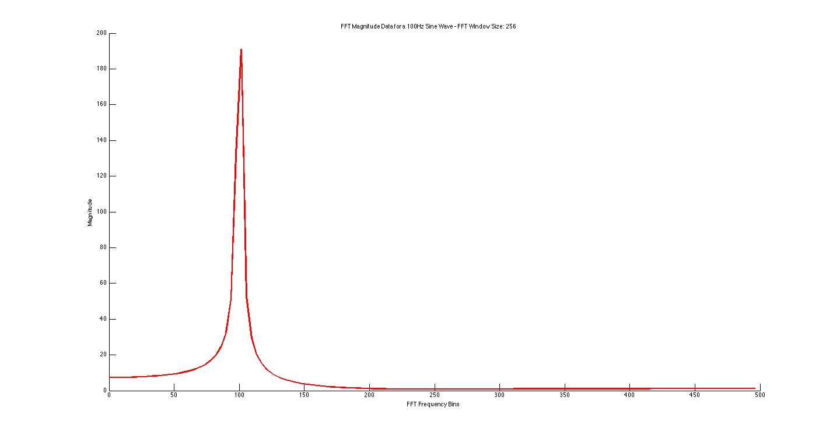
DFT의 bin number 와 실제 주파수
어떤 signal x(t)를 10KHz로 sample 하였다. 그리고 sampling 된 신호 x[0] ~ x[1023] 을 이용하여 1024 point FFT를 실행하였다.
아래 보이는 바와 같이 X[100]에 peak이 발생하였다.
몇 Hz에 해당?

Slide 70
DFT의 bin number 와 실제 주파수
X[k = 0, 1, 2, … N-1]이 얻어지는데, 가상적으로 k = N이 sampling 주파수에 해당
즉 DFT domain에서 K=1이 변할 때 continuous time domain의 주파수는 fs/N 또는 rad/sec로 2π*fs/N 만큼씩 변한다.
앞의 문제에 대한 답은 100*10KHz/1024 ~=약 1KHz
Sampling 하기 전에 신호가 lowpass filter fs/2를 거치며, k=N/2~ N-1은 k=0~N/2-1과 symmetric하다 (real input signal의 경우)

Slide 71
Matrix Formulation
주기가 N인 discrete (cosine, sine) sequence (한 sample에 2π/N 씩 진전
주기가 N/2인 discrete (cosine, sine) sequence

Slide 72
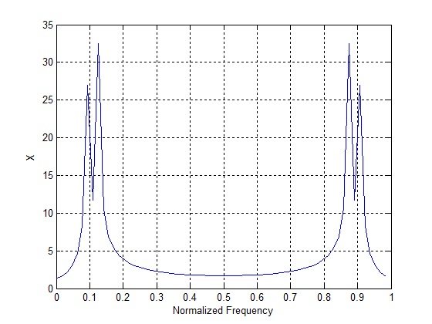

Slide 73
주파수 해상도를 매우 높이려면
Input data x[n]에 0을 추가해서 한다.
길이 1024의 x[n] -> 1024 point FFT
frequency 해상도 2pi/1024
길이 1024 x[n] + 1024 0.0 -> 2048 point FFT
frequency 해상도 2pi/2048

Slide 74
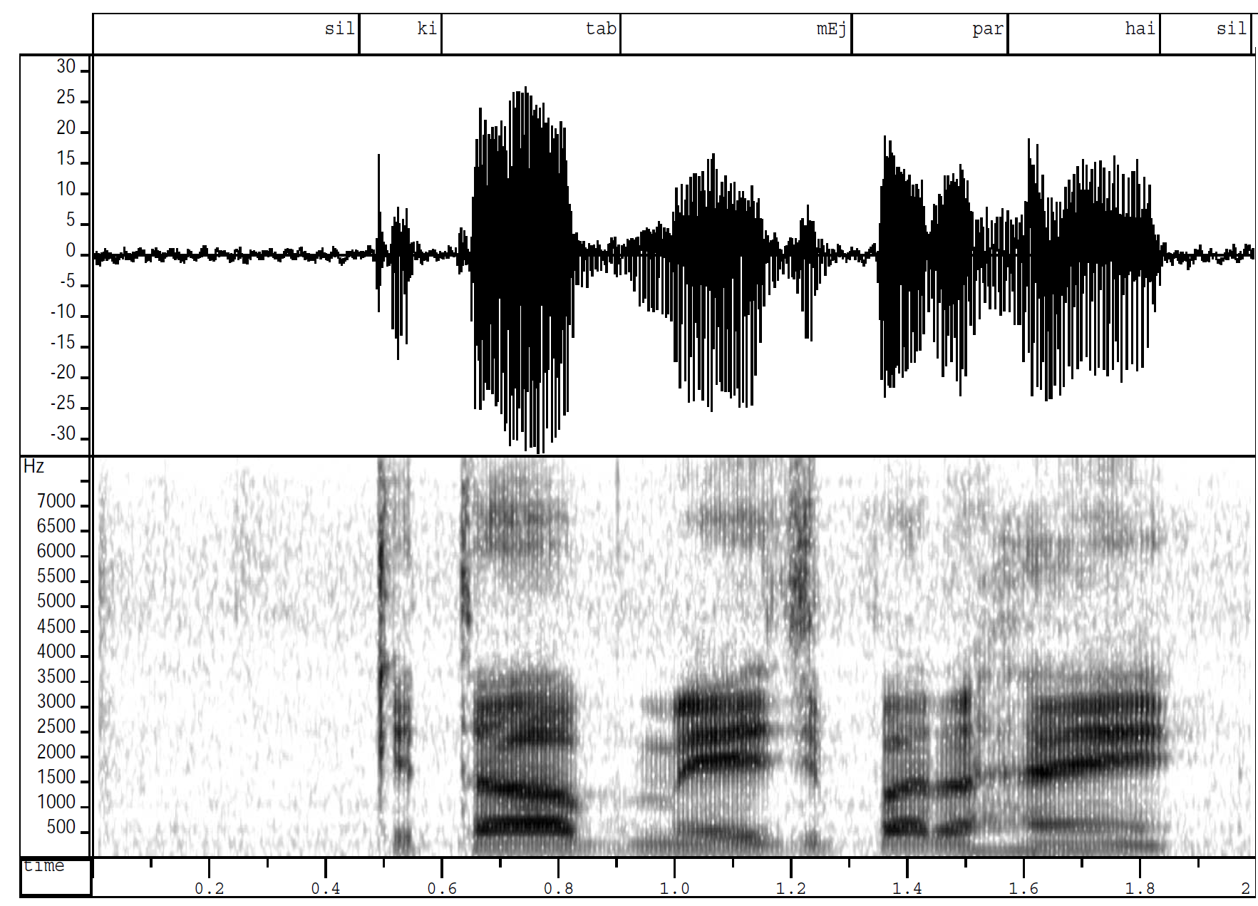
Spectrogram sampl된 입력신호-> sliding window -> FFT

Slide 76
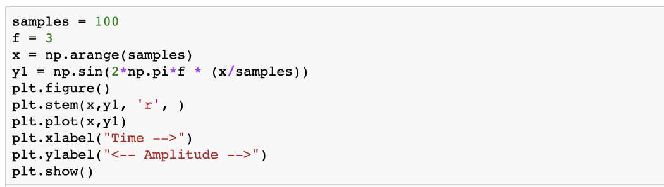
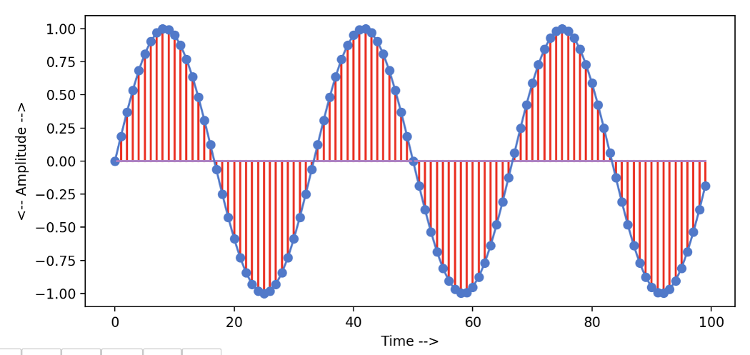

Slide 77
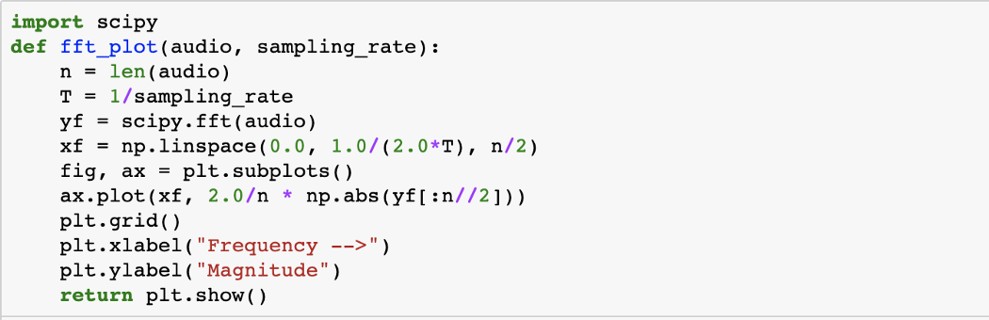
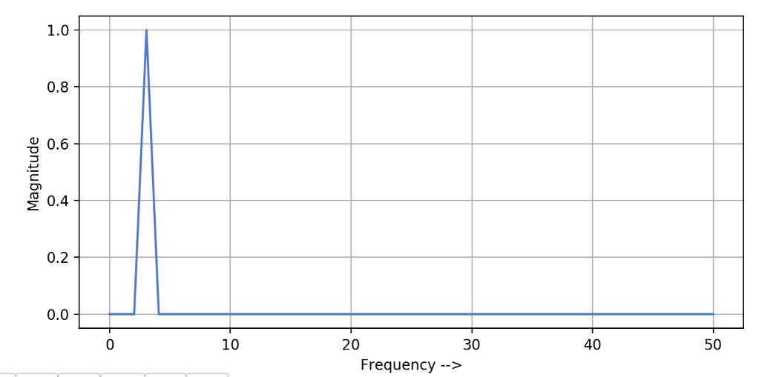

Slide 78
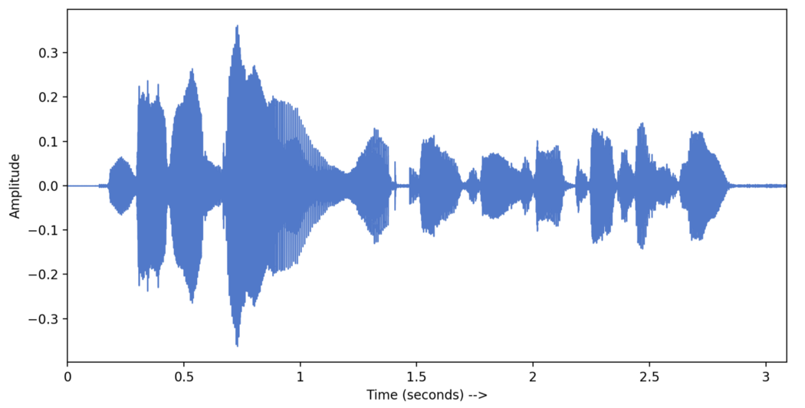

Slide 79
def spectrogram (samples, sample_rate, stride_ms = 10.0, window_ms = 20.0, max_freq = None, eps = 1e-14):
stride_size = int(0.001 * sample_rate * stride_ms)
window_size = int(0.001 * sample_rate * window_ms)
# Extract strided windows
truncate_size = (len(samples) - window_size) % stride_size
samples = samples[:len(samples) - truncate_size]
nshape = (window_size, (len(samples) - window_size) // stride_size + 1)
nstrides = (samples.strides[0], samples.strides[0] * stride_size)
windows = np.lib.stride_tricks.as_strided(samples,
shape = nshape, strides = nstrides)
assert np.all(windows[:, 1] == samples[stride_size:(stride_size + window_size)])
# Window weighting, squared Fast Fourier Transform (fft), scaling
weighting = np.hanning(window_size)[:, None]
fft = np.fft.rfft(windows * weighting, axis=0)
fft = np.absolute(fft)
fft = fft**2
scale = np.sum(weighting**2) * sample_rate
fft[1:-1, :] *= (2.0 / scale)
fft[(0, -1), :] /= scale
# Prepare fft frequency list
freqs = float(sample_rate) / window_size * np.arange(fft.shape[0])
# Compute spectrogram feature
ind = np.where(freqs <= max_freq)[0][-1] + 1
specgram = np.log(fft[:ind, :] + eps)
return specgram

Slide 80
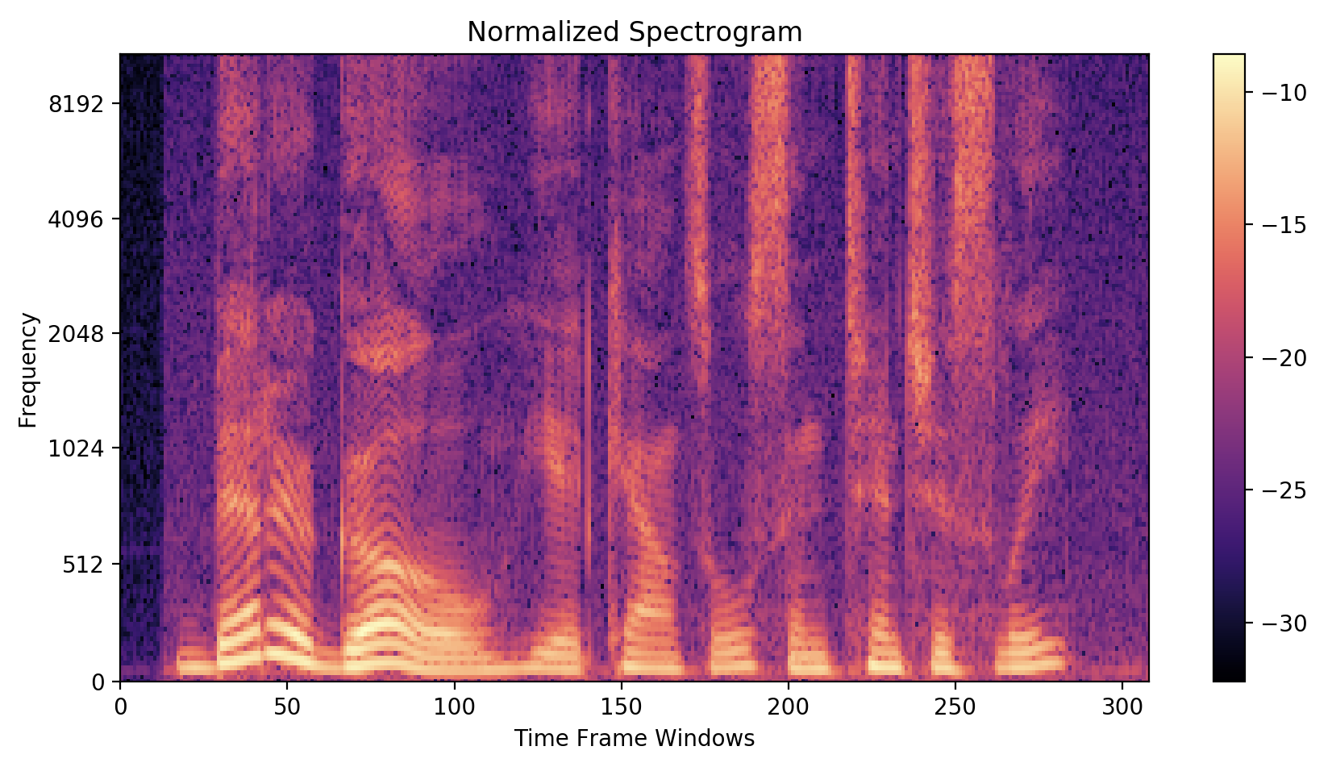

Slide 81
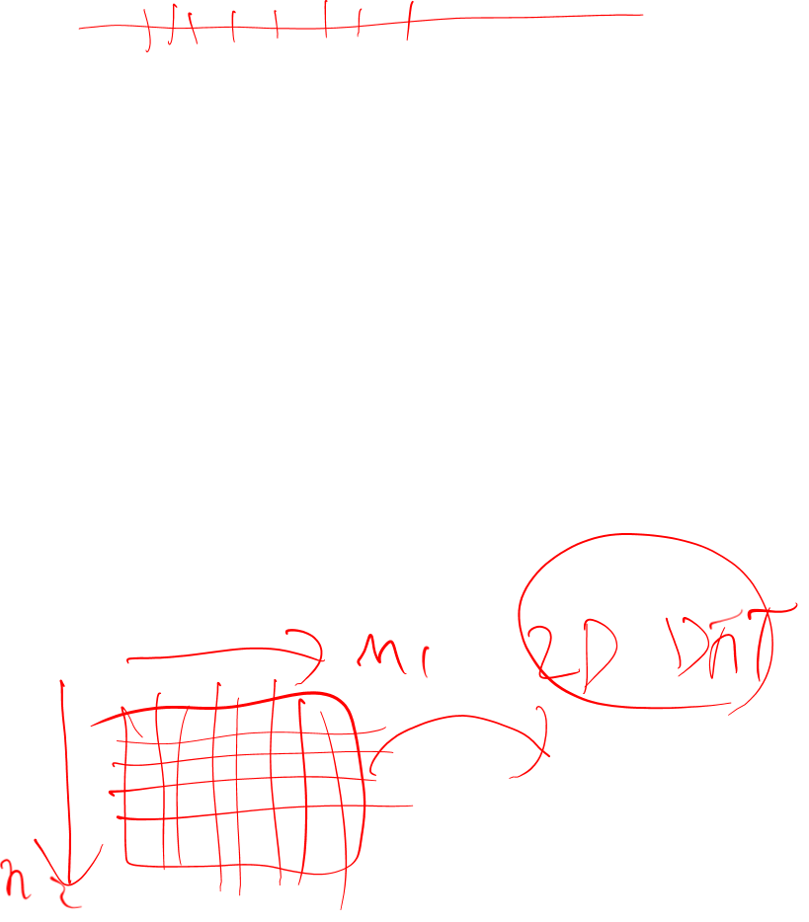
Applications
In image processing:
Instead of time domain: spatial domain (normal image space)
frequency domain: space in which each image value at image position F represents the amount that the intensity values in image I vary over a specific distance related to F

Slide 82
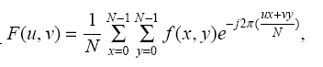
Extending DFT to 2D (cont’d)
Special case: f(x,y) is N x N.
Forward DFT
Inverse DFT
u,v = 0,1,2, …, N-1
x,y = 0,1,2, …, N-1

Slide 83

Applications: Frequency Domain In Images
Spatial frequency of an image refers to the rate at which the pixel intensities change
In picture on right:
High frequences:
Near center
Low frequences:
Corners

Slide 84
Digital Filter Design & Implementation
Wonyong Sung
2 x 1.5 hrs

Slide 85
Digital Filters
Types of Digital Filters:
low-pass, band-pass, high-pass, notch-filter, allpass, etc.
FIR and IIR Digital Filters
Filters for sampling rate conversion

Slide 86
Types of Digital Filters
Usages:
Low pass: anti-aliasing, smoothing, noise reduction
High pass: DC removal, baseline wander reduction
Band pass: noise reduction
Design:
Choose FIR or IIR filter coefficients to approximate desired frequency response.
Usually the designed filter coefficients are not unique! Leaving large design space to be explored. Passband, stopband ripples.
|H(e^{jω})|
Low pass
π
ω
High pass
|H(e^{jω})|
π
ω
Band pass
|H(e^{jω})|
π
ω

Slide 87

Digital filter specifications
For example the magnitude response |G(e^{jω})| of a digital lowpass filter may be given as indicated below
* Transition bandwidth is important for filter order determination.

Slide 88
dB (decibel)
신호의 크기나 시스템의 증폭율 등을 나타내는 단위. 전력(power)의 비로 따진다: dB
Bel 은 Bel of A = log10 A -> decibe은 bel의 10배 값
신호의 크기가 k 배 되면 power는 k² 배가 된다.
어떤 amp를 지났더니 신호가 10배 되었다.
이 경우 신호의 power는 100배가 되었다.
Bel 값은 log10 (100) = 2
dB 값은 20
비슷하게 신호가 100배가 되면 40dB
비슷하게 신호가 1/100이 되면 -40dB
신호 크기가 1.12배가 되면, 20*(log10 1.12)=1dB

Slide 89
Digital filter specifications
Filter specification parameters
- passband edge frequency
- stopband edge frequency
- peak ripple value in the passband
- peak ripple value in the stopband

Slide 90
Filter 복잡도
Wp 와 Ws의 차이를 transition bandwidth라 하며 이 사이가 좁을 수록 filter 의 차수가 높아야 한다 (복잡하다). 보통 0.05π 정도는 준다.
Passband ripple은 0dB (이상적, 불가능한 값)이상으로 0.5 dB, 1 dB 등으로 준다. 이 값이 클 수록 필터의 ripple 은 크지만 차수가 낮아진다.
Stopband ripple 또는 rejection 은 stopband 에서의 감쇄된 값으로 -40dB (amplitude로 1/100)에서 -80dB (1/10000)의 값을 가진다. 이 감쇄가 클 수록 차수가 높은 어려운 필터가 된다.

Slide 91
간단한 filter
y[n] = x[n] – x[n-1]
이 필터는 어떤 특징을 가지는가?
DC를 집어 넣으면, 즉 x[n] = x[n-1] 이 경우는 y[n]으로 0 이 나온다.
X[n] = cos(πn)을 넣는다. (매우 높은 주파수 신호)
y[n] = cos(πn)- cos(π(n-1))
= cos(πn)- cos(πn-π) = 2 cos(πn)
High pass filter 가 된다.

Slide 92
일반적인 구조의 FIR filter
FIR filter (Finite Impulse Response) filter: input signal 을 delay한 후 각각을 계수로 multiply 한 후 모두 더한다.
The basic FIR Filter equation is
where h[k] is an array of constants (filter coefficients)
for k = 0 to M-1
//N 개의 출력 계산 y[0] ~ y[N-1]
For (n=0; n<N; n++) {
y[n]=0;
For (k = 0;k<M;k++)
//inner loop
y[n] = y[n] + h[k]*x[n-k];}
M=3 인 경우
y[0] = h0*x[0]+h1*x[-1] +h2*x[-2]
y[1] = h0*x[1]+h1*x[0] +h2*x[-1]
y[2] = h0*x[2]+h1*x[1] +h2*x[0]
y[3] = h0*x[3]+h1*x[2] +h2*x[1]

Slide 93
Matlab 의 filter designer

Slide 94
Filter design specification
Filter structure: FIR filter direct form (무난)
Filter의 종류: lowpass, high pass, bandpass 등
Design method: Equiripple (CAD 방법)
Sampling frequency: 현재 사용하는 system의 sampling frequency를 주어도 되고, Fs =1 로 두고 설계해도 됨. Fs =1에서 Fpass = 0.1인 것과 Fs = 10KHz에서 Fpass = 1KHz인 것은 동일한 digital filter
Passband ripple (여기에서는 1dB), stopband attenuation (여기에서는 80dB)를 준다.
그러면 금방 filter order M 을 정하고 계수를 준다.

Slide 95
FIR Digital Filter Order Estimation
Kaiser’s Formula:
ie N is inversely proportional to transition band width and not on transition band location
설계된 filter 의 order 가 너무 크다 (즉 계산 많이 든다). 그래서 줄여야 한다. 그러면 transition bandwidth를 늘리고, attenuation 을 작게 해야 한다 (80dB=> 60dB =>40dB)

Slide 96
Example: Low Pass Filter
Passband f = 0.2
Stopband f = 0.25 with attenuation 40dB
Choose order N=40 > 37
OK!!!

Slide 97
Linear phase filter - symmetric FIR
h(n) = h(-n)
Evaluate the frequency response (assuming that N is odd) and h(n) is real-valued
The frequency response is real: phase shift is 0 or 180 degrees

Slide 98

T-filter
Free on-line FIR filter design SW
http://t-filter.engineerjs.com/
Sampling frequency는 주어진 최대 주파수의 두배로 가정하여 설계된다.
아래의 경우는 bandpass filter 인데, 최대주파수가 0.5Hz 즉 sampling freq 는 1.0 Hz
Passband는 0.0125 ~ 0.01875

Slide 99

T-filter output
0 dB = 1.0

Slide 100

2D FIR filter (2D convolution)
2 dimensional filtering: image 신호처리에 사용함.
Input x[n1, n2] -> h[n1, n2] -> y[n1, n2]
//N² 개의 출력 계산 y[0,0] ~ y[N-1, N-1]
For (n1=0; n1<N; n1++) {
For (n2=0; n2<N; n2++) {
y[n1, n2]=0.0;
For (k1 = 0; k1<M; k1++) {
For (k2 = 0;k2<M;k2++)
//inner loop
y[n1, n2] = y[n1, n2] + h[k1, k2]*x[n1-k1, n2-k2];}}}
3x3 filter

Slide 101
Filtering rate change
16K sampling -> 8K sampling
or 8K sampling -> 16 Ksampling
16K sampled signal -> Lowpass filtering with fstop = pi/2 or less -> downsample (take every other samples) -> 8K sampled signal
8K sampled signal -> upsampling with 0 for every other one -> lowpass filtering with fstop = pi/2 or less -> 16K sampled signal

Slide 102


Slide 103

Adaptive filter
Filter 의 계수를 신호에 따라서 바꾼다. 즉, 환경 조건에 따라서 필터의 계수를 자동으로 바꾼다.
Adaptive noise cancelling
AirPods Pro noise cancelling
나중에 비슷한 알고리즘을 neural network 에서 다룬다.

Slide 104
Summary
Digital signal processing 은 digital 연산(승, 가산)과 memory (지연)를 이용하여 신호처리를 수행한다.
SW를 이용하여 구현할 경우 매우 쉽게 시스템의 parameter 등을 바꿀 수 있으므로 유연한 시스템 설계가 가능하다.
Sampling frequency 가 높은 고속 신호처리에는 계산량이 매우 많이 필요하였으나, 현재 고속의 컴퓨터를 이용하기 때문에 SW를 이용한 시스템 구현이 가능하다.
Digital filter 는 FIR filter 와 IIR filter 등이 있다. 계수를 환경 조건에 따라 바꿀 수 있는 adaptive filter 도 있다.

